Slide 1
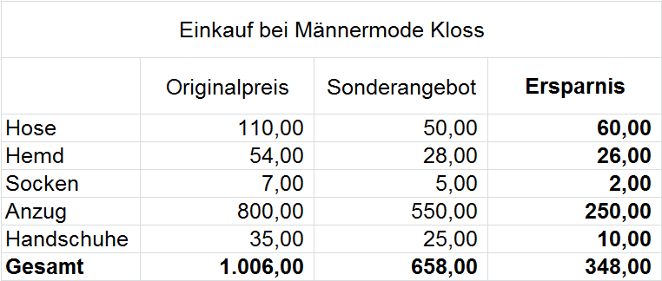
Übersicht
Excel
1. Rechnen
2. Diagramme
3. Auswerten
Bezüge
Funktionen

Slide 2
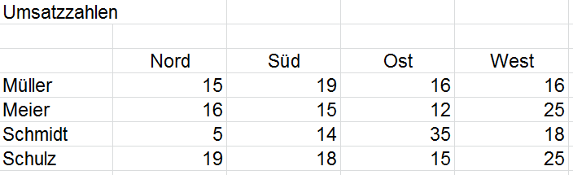
Übersicht
Excel
1. Rechnen
2. Diagramme
3. Auswerten

Slide 3
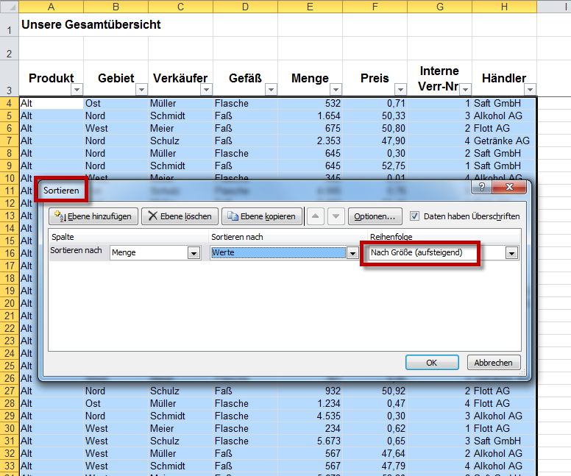
Übersicht
Excel
1. Rechnen
2. Diagramme
3. Auswerten
Sortieren
Filtern
Pivot-Tabelle

Slide 4
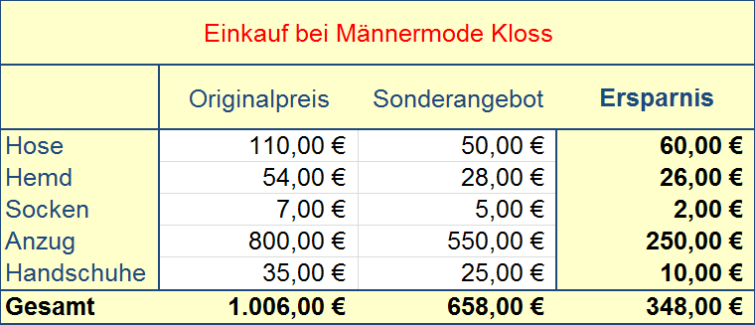
Übersicht
Excel
1. Rechnen
2. Diagramme
3. Auswerten
4. Formatieren
5. Tipps

Slide 5
Übersicht
Excel
1. Rechnen
2. Diagramme
3. Auswerten
4. Formatieren
5. Tipps

Slide 6
Das „Fundament“ von Excel
Excel
Technik
Gestaltung
Technik
Kapitel
1. Rechnen
2. Diagramme
3. Auswerten
4. Formatieren
5. Tipps
Grundlagen
Bezüge

Slide 7
Eingabe
Excel
Rechnen
Formatieren
Diagramme
Auswerten
Tipps
Eingabe
Bezüge
Funktionen
Zellbestimmung
Eingabe bestätigen
Eingabe abbrechen
Eingabe verbessern
Eingabe löschen

Slide 8
Eingabe
Excel
Rechnen
Formatieren
Diagramme
Auswerten
Tipps
Eingabe
Bezüge
Funktionen
Zellbestimmung
Eingabe bestätigen
Eingabe abbrechen
Eingabe verbessern
Eingabe löschen

Slide 9
Zahlen eingeben

Slide 10
Die Rechenoperationen

Slide 11
Eingabe bestätigen

Slide 12
Eingabe
Excel
Rechnen
Formatieren
Diagramme
Auswerten
Tipps
Eingabe
Bezüge
Funktionen
Zellbestimmung
Eingabe bestätigen
Eingabe abbrechen
Eingabe verbessern
Eingabe löschen

Slide 13
Eingabe abbrechen

Slide 14
Eingabe
Excel
Rechnen
Formatieren
Diagramme
Auswerten
Tipps
Eingabe
Bezüge
Funktionen
Zellbestimmung
Eingabe bestätigen
Eingabe abbrechen
Eingabe verbessern
Eingabe löschen

Slide 15
Eingabe verbessern

Slide 16
Eingabe
Excel
Rechnen
Formatieren
Diagramme
Auswerten
Tipps
Eingabe
Bezüge
Funktionen
Zellbestimmung
Eingabe bestätigen
Eingabe abbrechen
Eingabe verbessern
Eingabe löschen

Slide 17
Eingabe löschen

Slide 18
Bezüge
Excel
Rechnen
Formatieren
Diagramme
Auswerten
Tipps
Eingabe
Bezüge
Funktionen
Was sind Bezüge?
Runterziehen
Reichweite
Namen

Slide 19
Das „=“-Zeichen

Slide 20
Bezüge
Excel
Rechnen
Formatieren
Diagramme
Auswerten
Tipps
Eingabe
Bezüge
Funktionen
Was sind Bezüge?
Runterziehen
Reichweite
Namen
Relativer Bezug
Absoluter Bezug

Slide 21
Formel anschauen
Tastenkombinationen | Bedeutung
1. F2 | Formel ansehen / Zelle bearbeiten
2. ESC | Bearbeiten abbrechen

Slide 22
Bezüge
Excel
Rechnen
Formatieren
Diagramme
Auswerten
Tipps
Eingabe
Bezüge
Funktionen
Was sind Bezüge?
Runterziehen
Reichweite
Namen
Relativer Bezug
Absoluter Bezug

Slide 23
Absoluter Bezug

Slide 24
Bezüge
Excel
Rechnen
Formatieren
Diagramme
Auswerten
Tipps
Eingabe
Bezüge
Funktionen
Was sind Bezüge?
Runterziehen
Reichweite
Namen
Relativer Bezug
Absoluter Bezug

Slide 25
Bezüge
Excel
Rechnen
Formatieren
Diagramme
Auswerten
Tipps
Eingabe
Bezüge
Funktionen
Was sind Bezüge?
Runterziehen
Reichweite
Namen
Relativer Bezug
Absoluter Bezug
Gemischter Bezug

Slide 26
Gemischte Bezüge
Überlegung für Bezug „A4“.
  Was passiert beim Runterziehen?
    Der Zeilenbezug / Die Zahl „4“ verändert sich. Wollen wir das? Ja
    Die Spalteninformation „A“ ändert sich nicht.
  Was passiert beim Nach-Rechts-Ziehen?
    Der Zeilenbezug „4“ verändert sich nicht.
    Der Spaltenbezug „A“ wird zu „B“ und dann „C“, etc.
    Wollen wir das? Nein! Also muss die Spaltenangabe durch ein „$“-Zeichen fixiert werden. „$A4“
Überlegung für Bezug „B3“.
  Was passiert beim Runterziehen?
    Der Zeilenbezug „3“ ändert sich zu „4“, etc. ! Wollen wir das? Nein, deshalb setzen wir das „$“-Zeichen.
    Der Spaltenbezug „B“ bleibt!
  Was passiert beim nach Nach-Rechts-Ziehen? …
Fazit: Der gemischte Bezug lautet in unserem Beispiel „$A4 * B$3“

Slide 27
Bezüge
Excel
Rechnen
Formatieren
Diagramme
Auswerten
Tipps
Eingabe
Bezüge
Funktionen
Was sind Bezüge?
Runterziehen
Reichweite
Namen
gleiche Tabelle
3-D-Bezug
externer Bezug

Slide 28
Bezüge
Excel
Rechnen
Formatieren
Diagramme
Auswerten
Tipps
Eingabe
Bezüge
Funktionen
Was sind Bezüge?
Runterziehen
Reichweite
Namen
gleiche Tabelle
3-D-Bezug
externer Bezug

Slide 29
Bezüge
Excel
Rechnen
Formatieren
Diagramme
Auswerten
Tipps
Eingabe
Bezüge
Funktionen
Was sind Bezüge?
Runterziehen
Reichweite
Namen
gleiche Tabelle
3-D-Bezug
externer Bezug

Slide 30
Bezüge
Excel
Rechnen
Formatieren
Diagramme
Auswerten
Tipps
Eingabe
Bezüge
Funktionen
Was sind Bezüge?
Runterziehen
Reichweite
Namen
manuelle Eingabe
Aus Beschriftung

Slide 31
Tab-Taste

Slide 32
Bezüge
Excel
Rechnen
Formatieren
Diagramme
Auswerten
Tipps
Eingabe
Bezüge
Funktionen
Was sind Bezüge?
Runterziehen
Reichweite
Namen
manuelle Eingabe
Aus Beschriftung

Slide 33
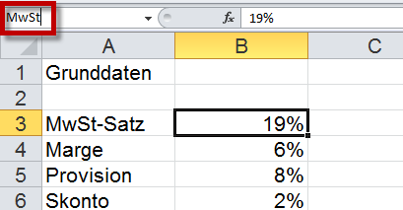
Namen manuell
In Namen dürfen nur
  Buchstaben,
  Ziffern und
  der Unterstrich "_"
  verwendet werden.
Namenseingabe mit Enter-Taste bestätigen.

Slide 34
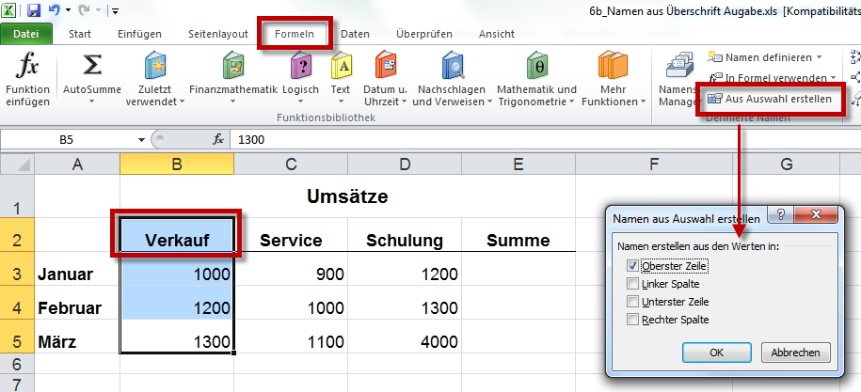
Namen aus Beschriftung

Slide 35
Funktionen
Excel
Rechnen
Formatieren
Diagramme
Auswerten
Tipps
Eingabe
Bezüge
Funktionen
Technik
Beispiele
Vorteile
Aufbau
Notes:
Vorteile:
Ich muss nicht =B3+B4+B5+B6 … etc. schreiben
Beim Einfügen von Zeilen wird der Bezug automatisch erweitert.

Slide 36
Funktionen
Excel
Rechnen
Formatieren
Diagramme
Auswerten
Tipps
Eingabe
Bezüge
Funktionen
Technik
Beispiele
Vorteile
Aufbau
Notes:
Vorteile:
Ich muss nicht =B3+B4+B5+B6 … etc. schreiben
Beim Einfügen von Zeilen wird der Bezug automatisch erweitert.

Slide 37
Funktionen
Excel
Rechnen
Formatieren
Diagramme
Auswerten
Tipps
Eingabe
Bezüge
Funktionen
Technik
Beispiele
„=Summe()“
„=Max()“ …
„=Anzahl()“
„=Wenn()“
„=SVerweis()“
„=Links()“

Slide 38
Tastenkombinationen
Excel
Rechnen
Formatieren
Diagramme
Auswerten
Tipps
Tasten-kombinationen
Fixieren
Gruppierung
Als Tabelle formatieren
Gültigkeit

Slide 39

Tastenkombinationen
Tastenkombinationen | Bedeutung
Strg + Pos1 | Sprung zu Zelle A1
Strg + abcd | Sprung zum „Tabellenende“ / zur nächsten Leerzelle
⇧ + ←↑↓→ | Zellenweise markieren
Strg +  + abcd | Markieren bis zum „Tabellenende“

Slide 40
Tastenkombinationen
Tastenkombinationen | Bedeutung
Strg + Pos1 | Sprung zu Zelle A1

Slide 41
Tastenkombinationen
Tastenkombinationen | Bedeutung
Strg + Pos1 | Sprung zum „Tabellenende“ / zur nächsten Leerzelle

Slide 42
Tastenkombinationen
Tastenkombinationen | Bedeutung
⇧ + | Zellenweise markieren

Slide 43
Tastenkombinationen
Tastenkombinationen | Bedeutung
Strg +  + | Markieren bis zum „Tabellenende“

Slide 44
Fixieren
Excel
Rechnen
Formatieren
Diagramme
Auswerten
Tipps
Tasten-kombinationen
Fixieren
Gruppierung
Als Tabelle formatieren
Gültigkeit

Slide 45
Funktionen
Excel
Rechnen
Formatieren
Diagramme
Auswerten
Tipps
Eingabe
Bezüge
Funktionen
Technik
Beispiele
„=Summe()“
„=Max()“ …
„=Anzahl()“
„=Wenn()“
„=SVerweis()“
„=Links()“

Slide 46
Funktionen
Excel
Rechnen
Formatieren
Diagramme
Auswerten
Tipps
Eingabe
Bezüge
Funktionen
Technik
Beispiele
„=Summe()“
„=Max()“ …
„=Anzahl()“
„=Wenn()“
„=SVerweis()“
„=Links()“

Slide 47
Wenn-Funktion
Wenn morgen schönes Wetter ist,
dann gehe ich ins Schwimmbad,
sonst bleibe ich zu Hause und lese ein Buch.
Wenn der Umsatz < 1.000€,
dann Provision 5%,
sonst Provision 10%.
Wenn Express = „x“,
dann 25 € Lieferkosten,
sonst 10 € Lieferkosten.
<
>

Slide 48
Funktionen
Excel
Rechnen
Formatieren
Diagramme
Auswerten
Tipps
Eingabe
Bezüge
Funktionen
Technik
Beispiele
„=Summe()“
„=Max()“ …
„=Anzahl()“
„=Wenn()“
„=SVerweis()“
„=Links()“

Slide 49
Funktionen
Excel
Rechnen
Formatieren
Diagramme
Auswerten
Tipps
Eingabe
Bezüge
Funktionen
Technik
Beispiele
„=Summe()“
„=Max()“ …
„=Anzahl()“
„=Wenn()“
„=SVerweis()“
„=Links()“

Slide 50
Verschachtelte F.
Excel
Rechnen
Formatieren
Diagramme
Auswerten
Tipps
Eingabe
Bezüge
Funktionen
Technik
Beispiele
Verschachtelte
Jede Aufgabe
eine Spalte
Formeln verschachteln
Berechnungs-reihenfolge

Slide 51
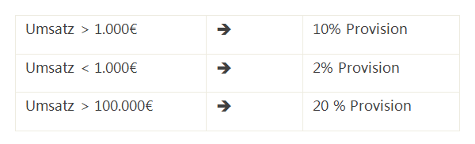
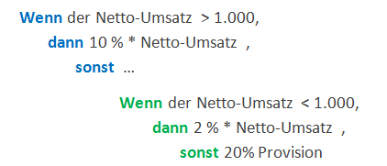
Technik: Verschachtelte Wenn()
Lösungsweg:
Wir erstellen die 2 Wenn-Funktionen
in 2 Spalten.
Anschließend setzen wir die 2. Wenn-Funktion in die 1. Wenn-Funktion ein.

Slide 52
Verschachtelte F.
Excel
Rechnen
Formatieren
Diagramme
Auswerten
Tipps
Eingabe
Bezüge
Funktionen
Technik
Beispiele
Verschachtelte
Jede Aufgabe
eine Spalte
Formeln verschachteln
Berechnungs-reihenfolge

Slide 53
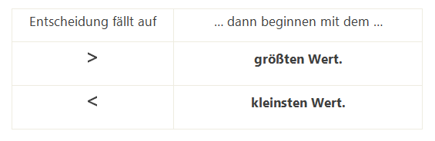
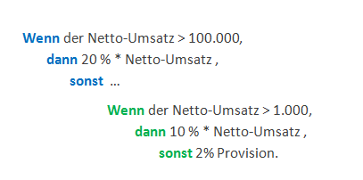
Berechnungsreihenfolge

Slide 54
Verschachtelte F.
Excel
Rechnen
Formatieren
Diagramme
Auswerten
Tipps
Eingabe
Bezüge
Funktionen
Technik
Beispiele
Verschachtelte
Technik
Berechnungs-reihenfolge

Slide 55
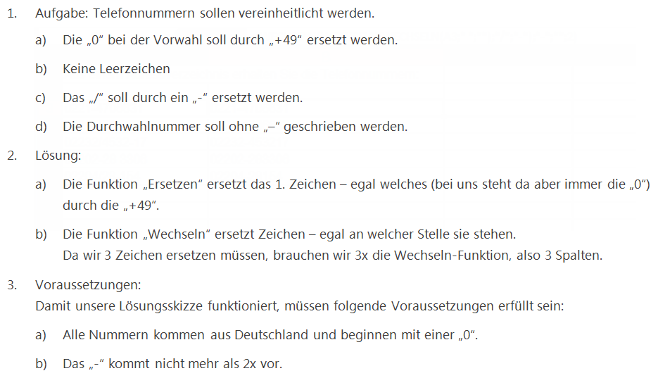
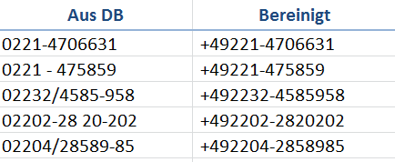
Verschachtelte Funktionen

Slide 56
Rechnen: Datum & Uhrzeit
Excel
Rechnen
Formatieren
Diagramme
Auswerten
Tipps
Eingabe
Bezüge
Funktionen
Datum & Uhrzeit
Umgang mit Datum & Uhrzeit
Datum
Uhrzeit

Slide 57
Rechnen: Datum
Excel
Rechnen
Formatieren
Diagramme
Auswerten
Tipps
Eingabe
Bezüge
Funktionen
Datum & Uhrzeit
Umgang mit Datum & Uhrzeit
Datum
Uhrzeit
Grundprinzip
„=Heute()“
„=KW()“
„=Monats-anfang()“
„=DateDif()“

Slide 58
Parameter für DateDif()
=DateDif(Anfangsdatum; Enddatum; Einheit)
Parameter | Ergebnis | Erklärung
"Y" | in Jahren | Die Anzahl der vollständigen Jahre im Zeitraum
"M" | in Monaten | Die Anzahl der vollständigen Monate im Zeitraum
"D" | in Tagen | Die Anzahl der Tage im Zeitraum
"MD" | in Tagen des Monats | Die Differenz zwischen den Tagen im Anfangsdatum und Enddatum. Monate und Jahre der Datumsangaben werden ignoriert.
"YM" | in Monaten des Jahres | Die Differenz zwischen den Monaten in Anfangsdatum und Enddatum. Die Tage und Jahre der Datumsangaben werden ignoriert.
"YD" | in Tagen des Jahres | Die Differenz zwischen den Tagen in Anfangsdatum und Enddatum. Die Jahre der Datumsangaben werden ignoriert.

Slide 59
Rechnen: Uhrzeit
Excel
Rechnen
Formatieren
Diagramme
Auswerten
Tipps
Eingabe
Bezüge
Funktionen
Datum & Uhrzeit
Umgang mit Datum & Uhrzeit
Datum
Uhrzeit
Ergebnis als
„hh:mm“
Ergebnis in
Dezimal

Slide 60
Formatierung
Excel
Rechnen
Formatieren
Diagramme
Auswerten
Tipps
Tabellenstruktur
Manuelle Formatierung
Bedingte Formatierung
Notes:
Vorteile:
Ich muss nicht =B3+B4+B5+B6 … etc. schreiben
Beim Einfügen von Zeilen wird der Bezug automatisch erweitert.

Slide 61
Tabellenstruktur
Excel
Rechnen
Formatieren
Diagramme
Auswerten
Tipps
Tabellenstruktur
Manuelle
Formatierung
Bedingte Formatierung
Spalte/
Zeile einfügen
Spaltenbreite/
Zeilenhöhe
Spalte/
Zeile ausblenden
Zelle verschieben
Zelle kopieren
Zelle tauschen
Notes:
Vorteile:
Ich muss nicht =B3+B4+B5+B6 … etc. schreiben
Beim Einfügen von Zeilen wird der Bezug automatisch erweitert.

Slide 62
Tabellenstruktur
Excel
Rechnen
Formatieren
Diagramme
Auswerten
Tipps
Tabellenstruktur
Manuelle
Formatierung
Bedingte Formatierung
Spalte/
Zeile einfügen
Spaltenbreite/
Zeilenhöhe
Spalte/
Zeile ausblenden
Zelle verschieben
Zelle kopieren
Zelle tauschen
manuell ändern
optimale Breite
Notes:
Vorteile:
Ich muss nicht =B3+B4+B5+B6 … etc. schreiben
Beim Einfügen von Zeilen wird der Bezug automatisch erweitert.

Slide 63
Tabellenstruktur
Excel
Rechnen
Formatieren
Diagramme
Auswerten
Tipps
Tabellenstruktur
Manuelle
Formatierung
Bedingte Formatierung
Spalte/
Zeile einfügen
Spaltenbreite/
Zeilenhöhe
Spalte/
Zeile ausblenden
Zelle verschieben
Zelle kopieren
Zelle tauschen
manuell ändern
optimale Breite
Notes:
Vorteile:
Ich muss nicht =B3+B4+B5+B6 … etc. schreiben
Beim Einfügen von Zeilen wird der Bezug automatisch erweitert.

Slide 64
Tabellenstruktur
Excel
Rechnen
Formatieren
Diagramme
Auswerten
Tipps
Tabellenstruktur
Manuelle
Formatierung
Bedingte Formatierung
Spalte /
Zeile einfügen
Spaltenbreite /
Zeilenhöhe
Spalte / Zeile
ausblenden
Zelle
verschieben
Zelle kopieren
Zelle tauschen
Notes:
Vorteile:
Ich muss nicht =B3+B4+B5+B6 … etc. schreiben
Beim Einfügen von Zeilen wird der Bezug automatisch erweitert.

Slide 65
Gruppierung
Excel
Rechnen
Formatieren
Diagramme
Auswerten
Tipps
Tasten-kombinationen
Fixieren
Gruppierung
Als Tabelle formatieren
Gültigkeit

Slide 66
Tabellenstruktur
Excel
Rechnen
Formatieren
Diagramme
Auswerten
Tipps
Tabellenstruktur
Manuelle
Formatierung
Bedingte Formatierung
Spalte /
Zeile einfügen
Spaltenbreite /
Zeilenhöhe
Spalte / Zeile
ausblenden
Zelle
verschieben
Zelle kopieren
Zelle tauschen
Notes:
Vorteile:
Ich muss nicht =B3+B4+B5+B6 … etc. schreiben
Beim Einfügen von Zeilen wird der Bezug automatisch erweitert.

Slide 67
Strg-Taste

Slide 68
Kopieren

Slide 69
Einfügen

Slide 70
Tabellenstruktur
Excel
Rechnen
Formatieren
Diagramme
Auswerten
Tipps
Tabellenstruktur
Manuelle
Formatierung
Bedingte Formatierung
Spalte /
Zeile einfügen
Spaltenbreite /
Zeilenhöhe
Spalte / Zeile
ausblenden
Zelle
verschieben
Zelle kopieren
Zelle tauschen
Notes:
Vorteile:
Ich muss nicht =B3+B4+B5+B6 … etc. schreiben
Beim Einfügen von Zeilen wird der Bezug automatisch erweitert.

Slide 71
Shift-Taste

Slide 72
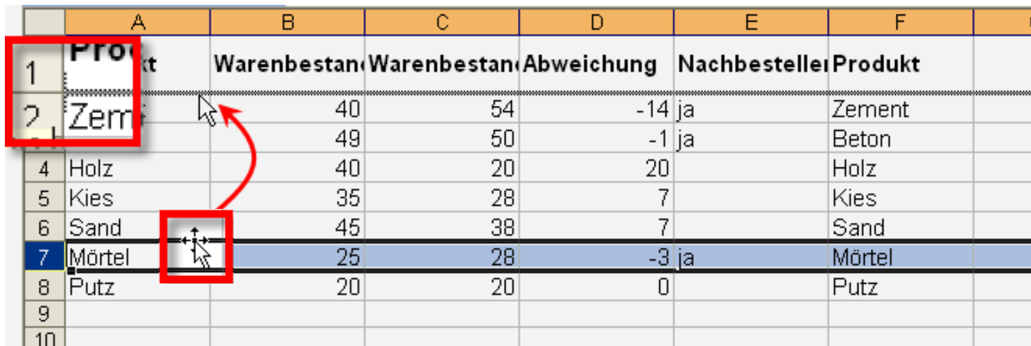
Zellen tauschen

Slide 73
Formatierung
Excel
Rechnen
Formatieren
Diagramme
Auswerten
Tipps
Tabellenstruktur
Formatierung
Bedingte Formatierung
Zahl
Ausrichtung
Schrift
Rahmen
Ausfüllen
Schutz
Notes:
Vorteile:
Ich muss nicht =B3+B4+B5+B6 … etc. schreiben
Beim Einfügen von Zeilen wird der Bezug automatisch erweitert.

Slide 74
Formatierungsdialogbox

Slide 75
Formatierung
Excel
Rechnen
Formatieren
Diagramme
Auswerten
Tipps
Tabellenstruktur
Formatierung
Bedingte Formatierung
Zahl
Ausrichtung
Schrift
Rahmen
Ausfüllen
Schutz
Standard
Zahl
Währung
Buchhaltung
Datum
Notes:
Vorteile:
Ich muss nicht =B3+B4+B5+B6 … etc. schreiben
Beim Einfügen von Zeilen wird der Bezug automatisch erweitert.

Slide 76
Formatierung
Excel
Rechnen
Formatieren
Diagramme
Auswerten
Tipps
Tabellenstruktur
Formatierung
Bedingte Formatierung
Zahl
Ausrichtung
Schrift
Rahmen
Ausfüllen
Schutz
Notes:
Vorteile:
Ich muss nicht =B3+B4+B5+B6 … etc. schreiben
Beim Einfügen von Zeilen wird der Bezug automatisch erweitert.

Slide 77
Manueller Zeilenumbruch

Slide 78
Formatierung
Excel
Rechnen
Formatieren
Diagramme
Auswerten
Tipps
Tabellenstruktur
Formatierung
Bedingte Formatierung
Zahl
Ausrichtung
Schrift
Rahmen
Ausfüllen
Schutz
Notes:
Vorteile:
Ich muss nicht =B3+B4+B5+B6 … etc. schreiben
Beim Einfügen von Zeilen wird der Bezug automatisch erweitert.

Slide 79
Markieren unabhängiger Bereiche

Slide 80
Formatierung
Excel
Rechnen
Formatieren
Diagramme
Auswerten
Tipps
Tabellenstruktur
Formatierung
Bedingte Formatierung
Zahl
Ausrichtung
Schrift
Rahmen
Ausfüllen
Schutz
Notes:
Vorteile:
Ich muss nicht =B3+B4+B5+B6 … etc. schreiben
Beim Einfügen von Zeilen wird der Bezug automatisch erweitert.

Slide 81
Letzten Befehl wiederholen

Slide 82
Formatierung
Excel
Rechnen
Formatieren
Diagramme
Auswerten
Tipps
Tabellenstruktur
Formatierung
Bedingte Formatierung
Zahl
Ausrichtung
Schrift
Rahmen
Ausfüllen
Schutz
Notes:
Vorteile:
Ich muss nicht =B3+B4+B5+B6 … etc. schreiben
Beim Einfügen von Zeilen wird der Bezug automatisch erweitert.

Slide 83
Formatierung
Excel
Rechnen
Formatieren
Diagramme
Auswerten
Tipps
Tabellenstruktur
Formatierung
Bedingte Formatierung
Zahl
Ausrichtung
Schrift
Rahmen
Ausfüllen
Schutz
Vormerkung entfernen
Schutz
aktivieren
Notes:
Vorteile:
Ich muss nicht =B3+B4+B5+B6 … etc. schreiben
Beim Einfügen von Zeilen wird der Bezug automatisch erweitert.

Slide 84
Formatierung
Excel
Rechnen
Formatieren
Diagramme
Auswerten
Tipps
Tabellenstruktur
Formatierung
Bedingte Formatierung
Zahl
Ausrichtung
Schrift
Rahmen
...
Formatvorlagen
FV anwenden
FV erstellen
Notes:
Vorteile:
Ich muss nicht =B3+B4+B5+B6 … etc. schreiben
Beim Einfügen von Zeilen wird der Bezug automatisch erweitert.

Slide 85
Bedingte Formatierung
Excel
Rechnen
Formatieren
Diagramme
Auswerten
Tipps
Tabellenstruktur
Formatierung
Bedingte Formatierung
Symbole
Manuelle
Eingabe
Über Bezüge
Notes:
Vorteile:
Ich muss nicht =B3+B4+B5+B6 … etc. schreiben
Beim Einfügen von Zeilen wird der Bezug automatisch erweitert.

Slide 86
Bedingte Formatierung
Excel
Rechnen
Formatieren
Diagramme
Auswerten
Tipps
Tabellenstruktur
Formatierung
Bedingte Formatierung
Symbole
Manuelle
Eingabe
Über Bezüge
Notes:
Vorteile:
Ich muss nicht =B3+B4+B5+B6 … etc. schreiben
Beim Einfügen von Zeilen wird der Bezug automatisch erweitert.

Slide 87
Bedingte Formatierung
Excel
Rechnen
Formatieren
Diagramme
Auswerten
Tipps
Tabellenstruktur
Formatierung
Bedingte Formatierung
Symbole
Manuelle
Eingabe
Über Bezüge
Notes:
Vorteile:
Ich muss nicht =B3+B4+B5+B6 … etc. schreiben
Beim Einfügen von Zeilen wird der Bezug automatisch erweitert.

Slide 88
Das „Fundament“ von Excel
Excel
Technik
Gestaltung
Technik
Kapitel
1. Rechnen
2. Diagramme
3. Auswerten
4. Formatieren
5. Tipps
Grundlagen
Bezüge

Slide 89
Diagramm
Excel
Rechnen
Formatieren
Diagramme
Auswerten
Tipps
Standard-diagramm
Entwurf
Layout
Format
Diagrammarten

Slide 90
Diagramm
Excel
Rechnen
Formatieren
Diagramme
Auswerten
Tipps
Standard-diagramm
Entwurf
Layout
Format
Diagrammarten
SD aufrufen
SD festlegen

Slide 91
Standarddiagramm

Slide 92
Fixieren
Excel
Rechnen
Formatieren
Diagramme
Auswerten
Tipps
Tasten-kombinationen
Fixieren
Gruppierung
Als Tabelle formatieren
Gültigkeit

Slide 93
Diagramm
Excel
Rechnen
Formatieren
Diagramme
Auswerten
Tipps
Standard-diagramm
Entwurf
Layout
Format
Diagrammarten

Slide 94
Diagramm
Excel
Rechnen
Formatieren
Diagramme
Auswerten
Tipps
Standard-diagramm
Entwurf
Layout
Format
Diagrammarten

Slide 95
Diagramm
Excel
Rechnen
Formatieren
Diagramme
Auswerten
Tipps
Standard-diagramm
Entwurf
Layout
Format
Diagrammarten

Slide 96
Diagramm
Excel
Rechnen
Formatieren
Diagramme
Auswerten
Tipps
Standard-diagramm
Entwurf
Layout
Format
Diagrammarten
SD aufrufen
SD festlegen

Slide 97
Diagramm
Excel
Rechnen
Formatieren
Diagramme
Auswerten
Tipps
Standard-diagramm
Entwurf
Layout
Format
Diagrammarten
Diagrammtypen
Diagramm-
Untertypen
Sparklines

Slide 98
Standarddiagramm

Slide 99
Diagramm
Excel
Rechnen
Formatieren
Diagramme
Auswerten
Tipps
Standard-diagramm
Entwurf
Layout
Format
Diagrammarten
Diagrammtypen
Diagramm-
Untertypen
Sparklines

Slide 100
Diagramm
Excel
Rechnen
Formatieren
Diagramme
Auswerten
Tipps
Standard-diagramm
Entwurf
Layout
Format
Diagrammarten
Diagrammtypen
Diagramm-
Untertypen
Sparklines

Slide 101
Grundsätzliches
Excel
Rechnen
Formatieren
Diagramme
Auswerten
Tipps
Grundsätzliches
Sortieren
Filtern
Pivot
andere Denkweise
Voraussetzungen
Notes:
Vorteile:
Ich muss nicht =B3+B4+B5+B6 … etc. schreiben
Beim Einfügen von Zeilen wird der Bezug automatisch erweitert.

Slide 102
Grundsätzliches
Excel
Rechnen
Formatieren
Diagramme
Auswerten
Tipps
Grundsätzliches
Sortieren
Filtern
Pivot
andere Denkweise
Voraussetzungen
Überschrift
keine Leer-
zeile/-spalte
Ausgefüllte Zellen
Notes:
Vorteile:
Ich muss nicht =B3+B4+B5+B6 … etc. schreiben
Beim Einfügen von Zeilen wird der Bezug automatisch erweitert.

Slide 103
Grundsätzliches
Excel
Rechnen
Formatieren
Diagramme
Auswerten
Tipps
Grundsätzliches
Sortieren
Filtern
Pivot
andere Denkweise
Voraussetzungen
Überschrift
keine Leer-
zeile/-spalte
Ausgefüllte Zellen
Notes:
Vorteile:
Ich muss nicht =B3+B4+B5+B6 … etc. schreiben
Beim Einfügen von Zeilen wird der Bezug automatisch erweitert.

Slide 104
Grundsätzliches
Excel
Rechnen
Formatieren
Diagramme
Auswerten
Tipps
Grundsätzliches
Sortieren
Filtern
Pivot
andere Denkweise
Voraussetzungen
Überschrift
keine Leer-
zeile/-spalte
Ausgefüllte Zellen
Notes:
Vorteile:
Ich muss nicht =B3+B4+B5+B6 … etc. schreiben
Beim Einfügen von Zeilen wird der Bezug automatisch erweitert.

Slide 105
Grundsätzliches
Excel
Rechnen
Formatieren
Diagramme
Auswerten
Tipps
Grundsätzliches
Sortieren
Filtern
Pivot
andere Denkweise
Voraussetzungen
Überschrift
keine Leer-
zeile/-spalte
Ausgefüllte Zellen
Notes:
Vorteile:
Ich muss nicht =B3+B4+B5+B6 … etc. schreiben
Beim Einfügen von Zeilen wird der Bezug automatisch erweitert.

Slide 106
Sortieren
Excel
Rechnen
Formatieren
Diagramme
Auswerten
Tipps
Grundsätzliches
Sortieren
Filtern
Pivot
Voraussetzungen
Markieren
Sortieren

Slide 107
Sortieren
Excel
Rechnen
Formatieren
Diagramme
Auswerten
Tipps
Grundsätzliches
Sortieren
Filtern
Pivot
Voraussetzungen
Markieren
Sortieren

Slide 108
Sortieren
Excel
Rechnen
Formatieren
Diagramme
Auswerten
Tipps
Grundsätzliches
Sortieren
Filtern
Pivot
Voraussetzungen
Markieren
Sortieren
Nach Zahlen / Text
Nach Farbe

Slide 109
Sortieren
Excel
Rechnen
Formatieren
Diagramme
Auswerten
Tipps
Grundsätzliches
Sortieren
Filtern
Pivot
Voraussetzungen
Markieren
Sortieren
Nach Zahlen / Text
Nach Farbe

Slide 110
Filtern
Excel
Rechnen
Formatieren
Diagramme
Auswerten
Tipps
Grundsätzliches
Sortieren
Filtern
Pivot
Voraussetzungen
Standard
Benutzerdefiniert

Slide 111
Filtern
Excel
Rechnen
Formatieren
Diagramme
Auswerten
Tipps
Grundsätzliches
Sortieren
Filtern
Pivot
Voraussetzungen
Standard
Benutzerdefiniert

Slide 112
Filtern
Excel
Rechnen
Formatieren
Diagramme
Auswerten
Tipps
Grundsätzliches
Sortieren
Filtern
Pivot
Voraussetzungen
Standard
Benutzerdefiniert
Nach Zahlen / Text
Nach Farbe

Slide 113
Filtern
Excel
Rechnen
Formatieren
Diagramme
Auswerten
Tipps
Grundsätzliches
Sortieren
Filtern
Pivot
Voraussetzungen
Standard
Benutzerdefiniert
Nach Zahlen / Text
Nach Farbe

Slide 114
Pivot
Excel
Rechnen
Formatieren
Diagramme
Auswerten
Tipps
Grundsätzliches
Sortieren
Filtern
Pivot
Voraussetzungen
Grundprinzip
Erweiterte Layouts

Slide 115
Pivot
Excel
Rechnen
Formatieren
Diagramme
Auswerten
Tipps
Grundsätzliches
Sortieren
Filtern
Pivot
Voraussetzungen
Grundprinzip
Erweiterte Layouts
Skizze
Spalten auswählen
Spalten
kreuzen

Slide 116
Pivot | Fragestellung
Fragestellung: Welcher Verkäufer macht in welchem Gebiet wie viel Umsatz?

Slide 117
Pivot
Excel
Rechnen
Formatieren
Diagramme
Auswerten
Tipps
Grundsätzliches
Sortieren
Filtern
Pivot
Voraussetzungen
Grundprinzip
Erweiterte Layouts
Skizze
Spalten auswählen
Spalten
kreuzen

Slide 118
Pivot | Schritt 1: Skizze
Fragestellung: Welcher Verkäufer macht in welchem Gebiet wie viel Umsatz?

Slide 119
Pivot
Excel
Rechnen
Formatieren
Diagramme
Auswerten
Tipps
Grundsätzliches
Sortieren
Filtern
Pivot
Voraussetzungen
Grundprinzip
Erweiterte Layouts
Skizze
Spalten auswählen
Spalten
kreuzen

Slide 120
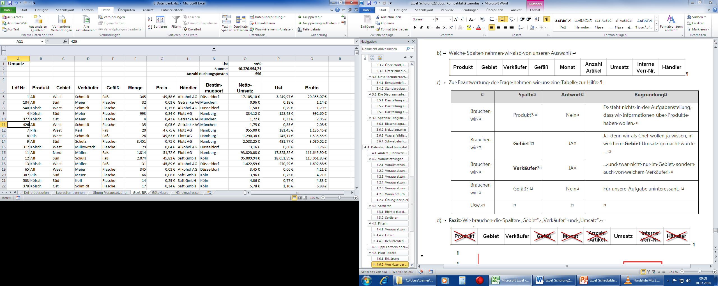
Pivot | Schritt 2: Spalten auswählen
Fragestellung: Welcher Verkäufer macht in welchem Gebiet wie viel Umsatz?
Fragestellung: Welcher Händler hat wie viele Flaschen und Fässer?

Slide 121
Pivot
Excel
Rechnen
Formatieren
Diagramme
Auswerten
Tipps
Grundsätzliches
Sortieren
Filtern
Pivot
Voraussetzungen
Grundprinzip
Erweiterte Layouts
Skizze
Spalten auswählen
Spalten
kreuzen

Slide 122
Pivot | Schritt 3: Spalten kreuzen
Fragestellung: Welcher Verkäufer macht in welchem Gebiet wie viel Umsatz?
Gefäß (Fass und Flasche)
Spalten
Verkäufer
Netto-Umsatz
Gebiet

Slide 123
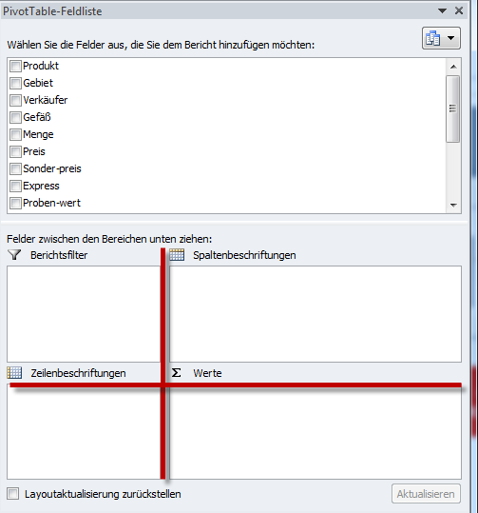
Pivot

Slide 124
Pivot
Excel
Rechnen
Formatieren
Diagramme
Auswerten
Tipps
Grundsätzliches
Sortieren
Filtern
Pivot
Voraussetzungen
Grundprinzip
Erweiterte Layouts

Slide 125
Eingebaute Tipps
Excel
Rechnen
Formatieren
Diagramme
Auswerten
Tipps
Eingebaut
Gesondert
Tasten-kombinationen
Fixieren
Gruppierung
Als Tabelle formatieren

Slide 126
Datenprüfung
Excel
Rechnen
Formatieren
Diagramme
Auswerten
Tipps
Eingebaut
Gesondert
Benutzer-oberfläche
Drucken
Kommentare
Duplikate entfernen
xltx-Vorlage
Datenprüfung

Slide 127
Datenprüfung
Excel
Rechnen
Formatieren
Diagramme
Auswerten
Tipps
Eingebaut
Gesondert
Benutzer-oberfläche
Drucken
Kommentare
Duplikate entfernen
xltx-Vorlage
Datenprüfung

Slide 128

Zoom-Faktor ändern
+

Slide 129
Datenprüfung
Excel
Rechnen
Formatieren
Diagramme
Auswerten
Tipps
Eingebaut
Gesondert
Benutzer-oberfläche
Drucken
Kommentare
Duplikate entfernen
xltx-Vorlage
Datenprüfung

Slide 130
Datenprüfung
Excel
Rechnen
Formatieren
Diagramme
Auswerten
Tipps
Grundsätzliches
Sortieren
Filtern
Pivot
andere Denkweise
Voraussetzungen
Überschrift
keine Leer-
zeile/-spalte
Ausgefüllte Zellen
Notes:
Vorteile:
Ich muss nicht =B3+B4+B5+B6 … etc. schreiben
Beim Einfügen von Zeilen wird der Bezug automatisch erweitert.

Slide 131
xltx-Vorlage
Excel
Rechnen
Formatieren
Diagramme
Auswerten
Tipps
Eingebaut
Gesondert
Benutzer-oberfläche
Drucken
Kommentare
Duplikate entfernen
xltx-Vorlage
Datenprüfung

Slide 132
XLStart
Möchten Sie die Vorlage öffnen, gleich welcher User sich am PC anmeldet, dann legen Sie Ihre Vorlage in folgenden Ordner:
„C:\Program Files\Microsoft Office\Office 14\XLStart\“
Soll die Vorlage nur geöffnet werden, wenn ein bestimmter User sich anmeldet, dann legen Sie die Vorlage in den Ordner des Users:
„C:\Documents and Settings\"user name"\Application Data\Microsoft\Excel\XLStart\“

Slide 133
Das Hochkomma

Slide 134
Das Zahlenformat

